Slide 1
면역

Slide 2
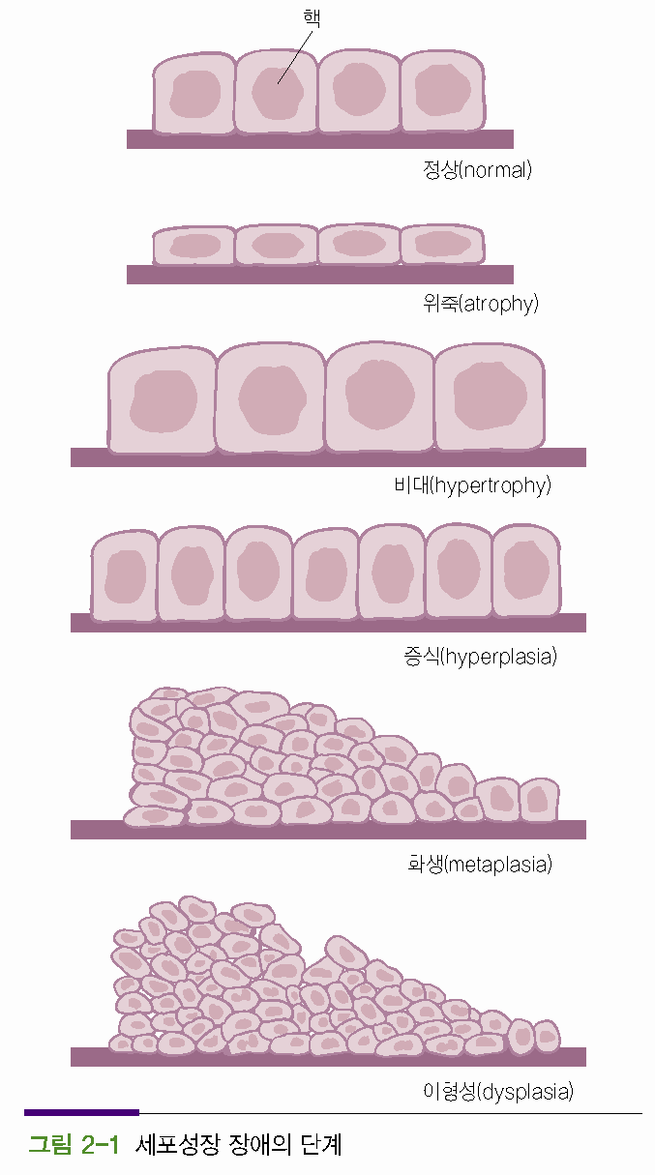
세포 손상

Slide 3
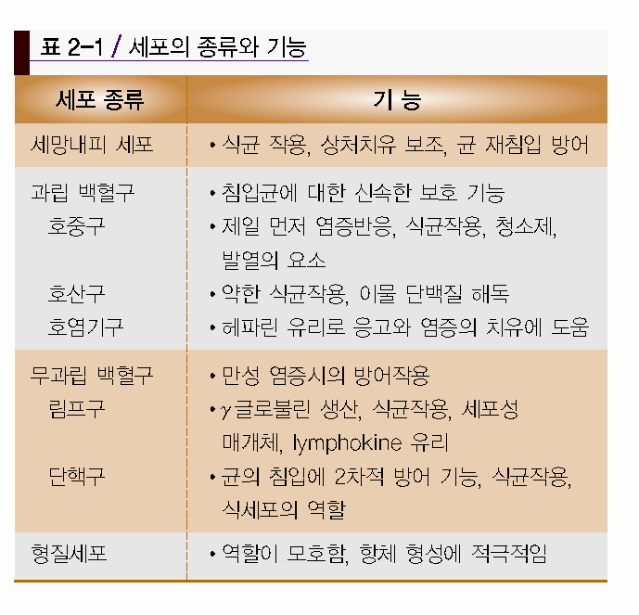
세포의 종류와 기능

Slide 4
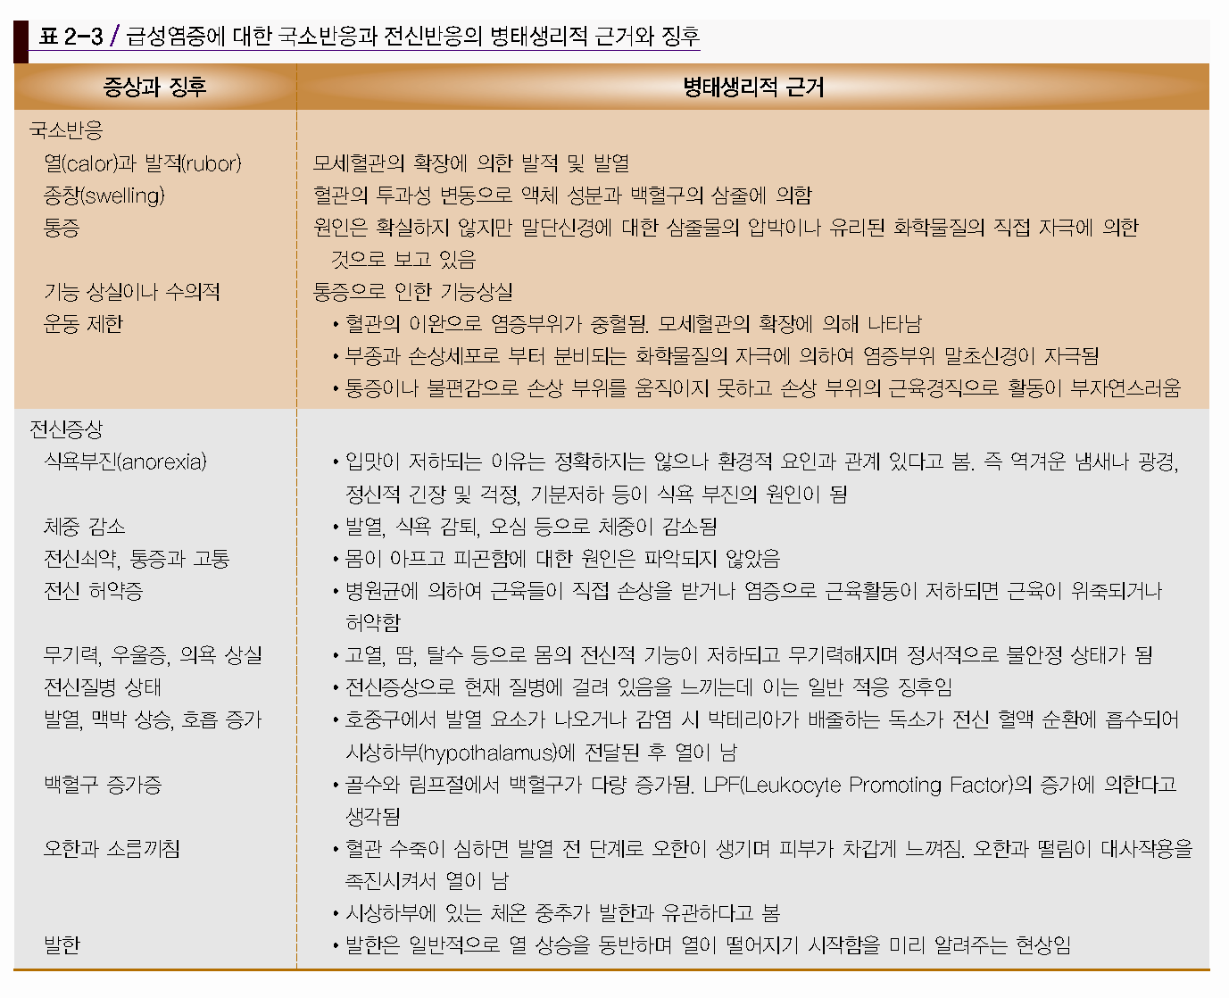
염증반응 : 국소 & 전신

Slide 5
치유와 회복
재생능력
- 불안정 세포 : 계속 파괴되고 증식되는 세포
표면상피세포, 조혈세포
- 안정 세포 : 정상적으로는 세포분열 잘 안되지만
자극을 받으면 빠른 세포분열로 원래의
조직으로 회복되는 세포
liver, pancreas etc.
- 고정 세포 : 출생후 전혀 증식할 수 없는 세포
CNS
결합조직에 의한 회복 : 결손부위를 채워서 형태학적인
연속성 회복
scar 형성

Slide 6
상처치유
1차적 융합 : 오염이 안된 상처의 치유과정
섬유소, 혈구 응집 →가피 형성→neutrophil이동 → 세포분열→ 상피세포 증식 → 육아조직 대치→ collagen → keratinization → 교질섬유 증식과 섬유모세포 증식 → scar 형성
2차적 융합

Slide 7
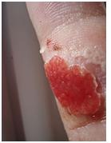
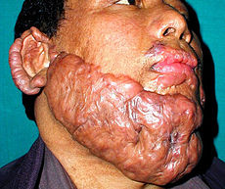
상처치유 합병증
육아조직 과다 형성
Keloid

Slide 8
염증회복 관련요인
전신적 영향
- 연령
- 영양상태 : vit C, vit D, protein
- 감염
- 당뇨병
- steroid 사용
국소적 영향
- 이물질
- 손상된 부위나 조직의 특성
- 염증

Slide 9
손상시 간호
고정과 휴식 - 활동시 대사율 증가로 인한 노폐물 증가되어 조직 자극함, 섬유소막 파괴
혈액순환 유지
항생제 투여
외과적 중재 – 상처부위 세척, debridement, I & D, 배액관 삽입 etc.
지지적 간호 - 영양공급, 통증완화 등
정신적 안정

Slide 10
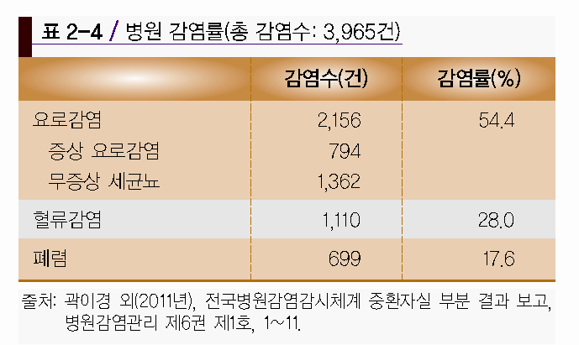
병원감염

Slide 11
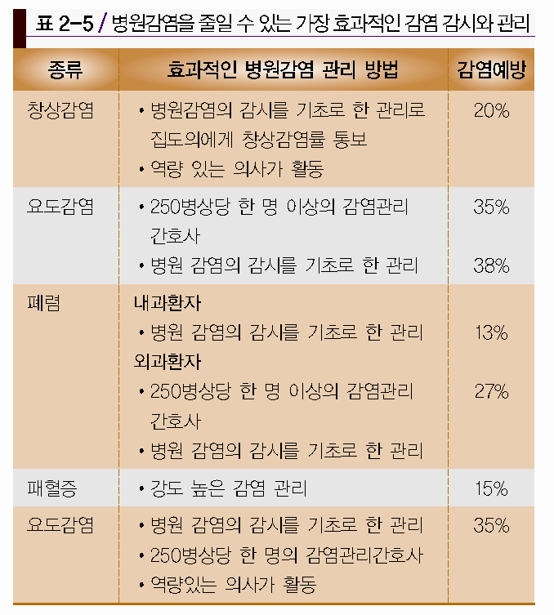
병원감염 감시와 관리

